Slide 1

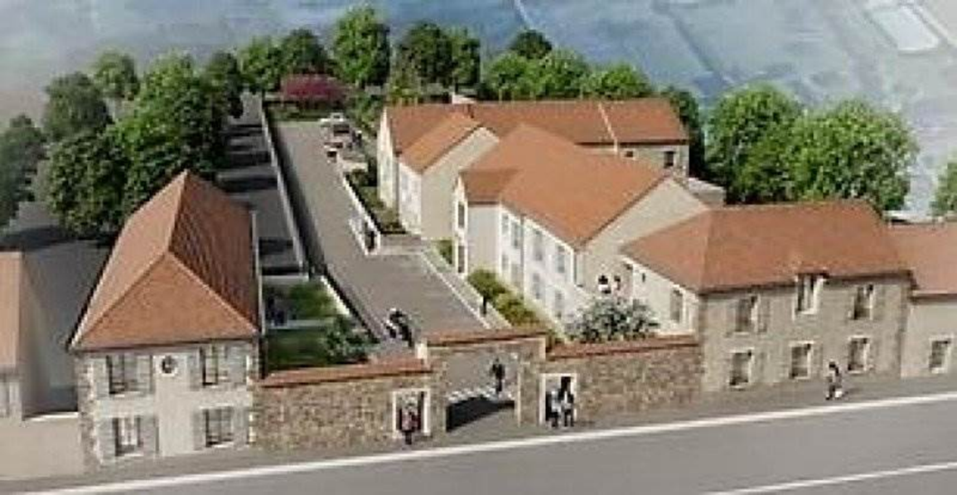

Je compose pour vous avec ma douce et fidèle amie
Bourron – Marlotte n°2
par Lande

Slide 2

Je compose pour vous avec ma douce et fidèle amie

Slide 3

Je compose pour vous avec ma douce et fidèle amie

Slide 4

Je compose pour vous avec ma douce et fidèle amie

Slide 5
Je compose pour vous avec ma douce et fidèle amie
Village préféré des Français. Bourron Marlotte en Seine et Marne qui concourt à ce titre !

Slide 6

Je compose pour vous avec ma douce et fidèle amie
Bourron-Marlotte

Slide 7
Je compose pour vous avec ma douce et fidèle amie
Bourron-Marlotte est une commune française située dans le département de Seine-et-Marne en région Île-de-France. Ses habitants sont appelés les Bourronais-Marlottins

Slide 8
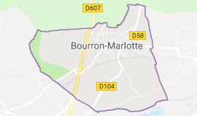
Je compose pour vous avec ma douce et fidèle amie

Slide 9
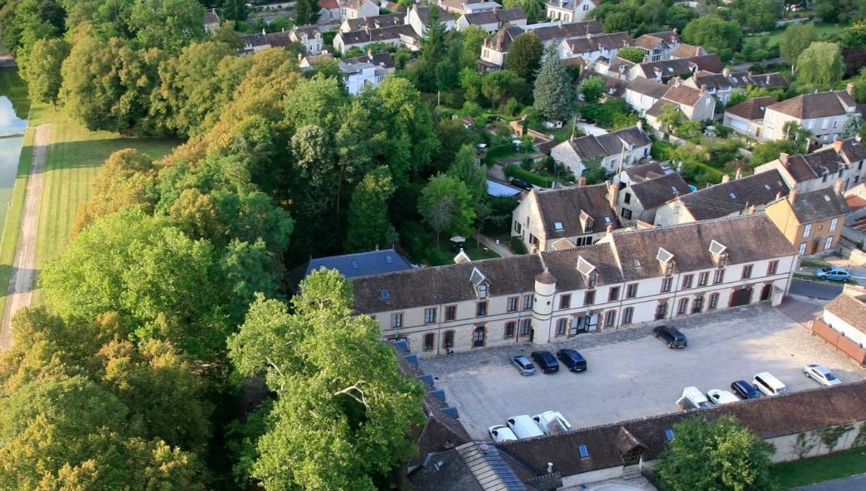
Je compose pour vous avec ma douce et fidèle amie

Slide 10
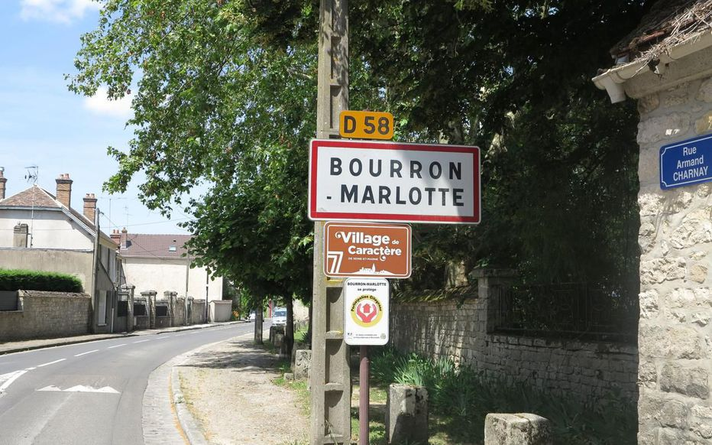
Je compose pour vous avec ma douce et fidèle amie

Slide 11
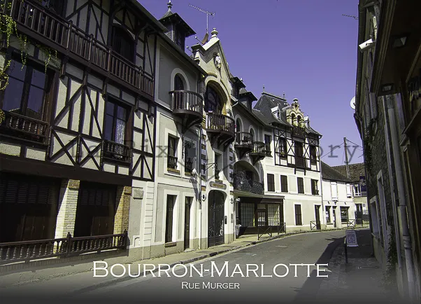
Je compose pour vous avec ma douce et fidèle amie

Slide 12
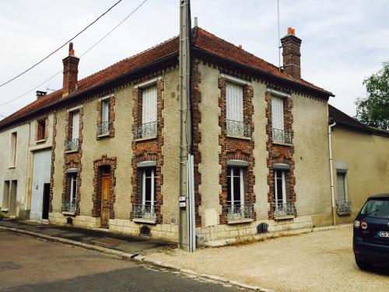
Je compose pour vous avec ma douce et fidèle amie

Slide 13
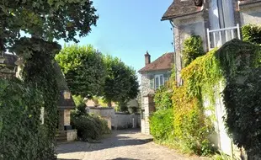
Je compose pour vous avec ma douce et fidèle amie

Slide 14
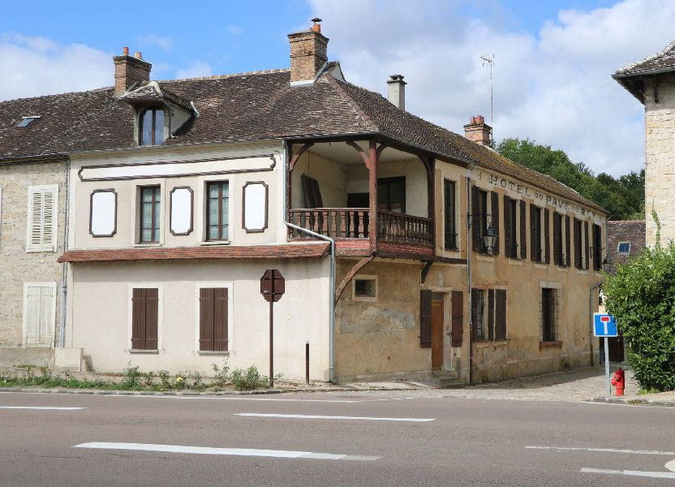
Je compose pour vous avec ma douce et fidèle amie

Slide 15
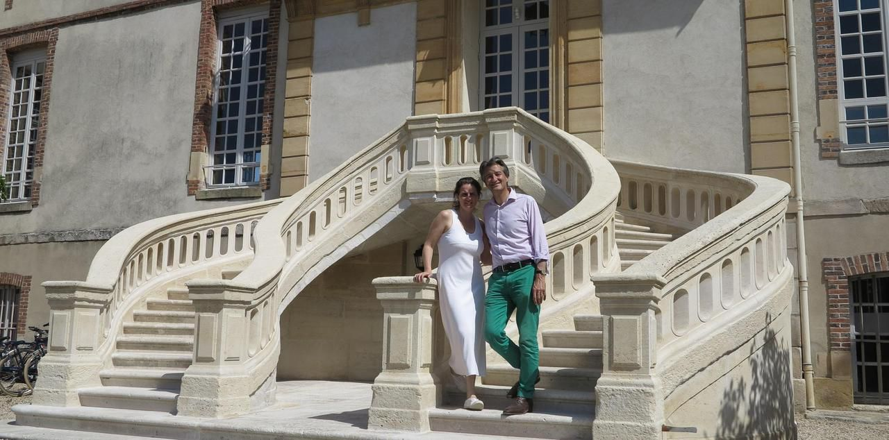
Je compose pour vous avec ma douce et fidèle amie

Slide 16
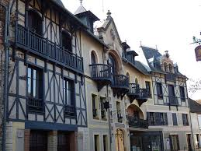
Je compose pour vous avec ma douce et fidèle amie

Slide 17
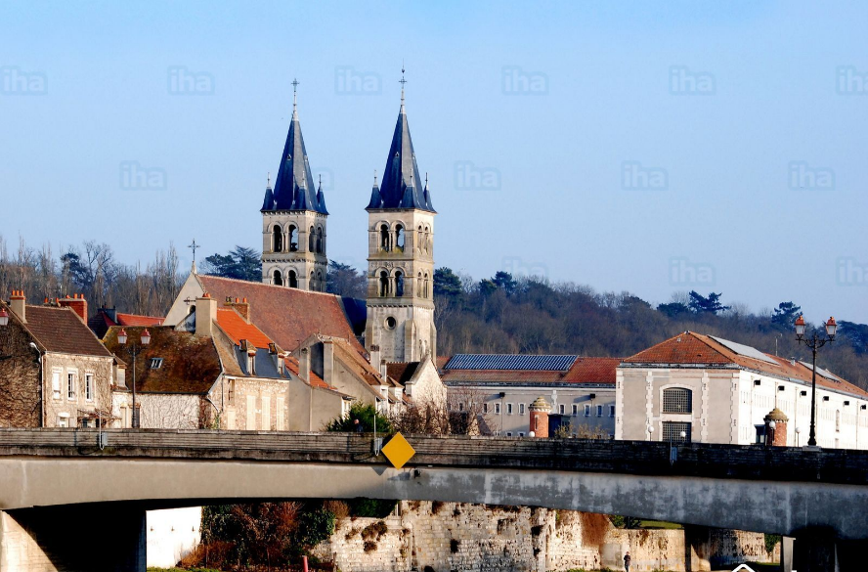
Je compose pour vous avec ma douce et fidèle amie

Slide 18
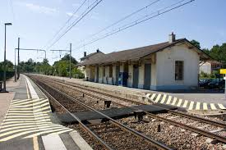
Je compose pour vous avec ma douce et fidèle amie

Slide 19
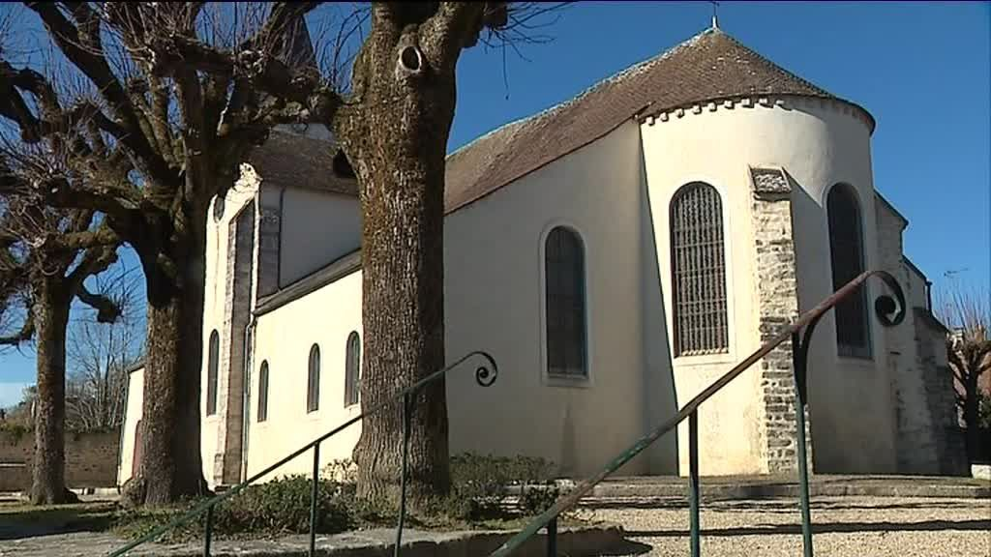
Je compose pour vous avec ma douce et fidèle amie

Slide 20
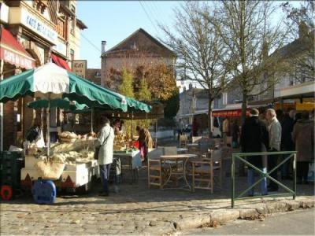
Je compose pour vous avec ma douce et fidèle amie

Slide 21
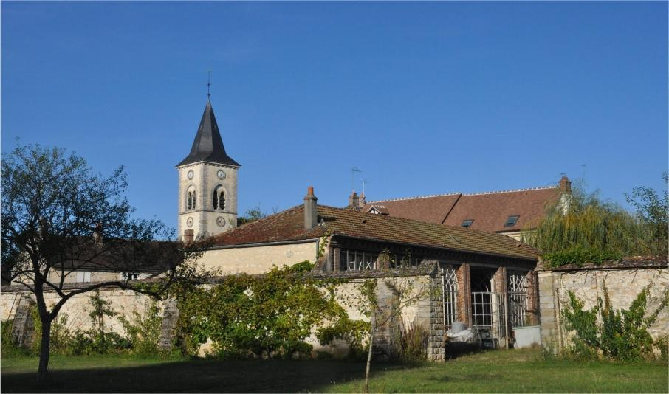
Je compose pour vous avec ma douce et fidèle amie

Slide 22

Je compose pour vous avec ma douce et fidèle amie
C’était
Bourron - Marotte
par Lande

